Slide 1
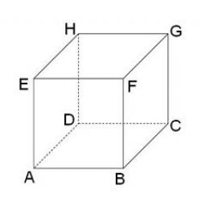
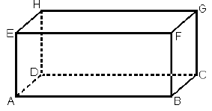
Obraz kocky a kvádra v rovnobežnom premietaní - rysovanie

Slide 2
Narysuj obraz kocky s hranou dlhou 4 cm v rovnobežnom premietaní – Nadhľad sprava
Postup: Narysujem:
prednú stenu – štvorec, a=4cm
Bočné hrany pod 45° uhlom
Na bočnú hranu nameriam
Polovicu zo zadania – 4:2=2cm
4. Dorysujem bočné hrany plnou čiarou,
len zadnú nevidím, preto bude
čiarkovaná a tenká
5. Označím vrcholy kocky
veľkými tlačenými písmenami

Slide 3
Narysuj obraz kocky s hranou dlhou 4 cm v rovnobežnom premietaní – Nadhľad zľava
! Bočné hrany rysujeme na ľavú stranu pod 45° uhlom ! ! !

Slide 4
Narysuj obraz kvádra s hranami dlhými
a=4 cm, b=5 cm, c=7 cm. Nadhľad sprava
Postup: Narysujem:
prednú stenu – obdĺžnik 4 cm x 7 cm
Bočné hrany pod 45° uhlom
Na bočnú hranu nameriam
polovicu zo zadania – 5:2=2,5cm !
4. Dorysujem bočné hrany plnou čiarou,
len zadnú nevidím, preto bude
čiarkovaná a tenká
5. Označím vrcholy kocky
veľkými tlačenými písmenami

Slide 5
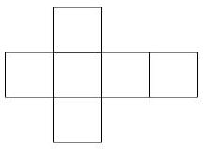
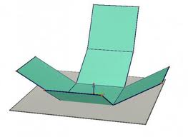
Narysuj sieť kocky s hranou dlhou 3cm.
Náčrt siete kocky:
Postup:
Úsečka 4.3=12cm dlhá
Nameriam 4x3cm na úsečku
Kolmice na úsečku
Dorysuj hornú a
dolnú podstavu siete kocky

Slide 6
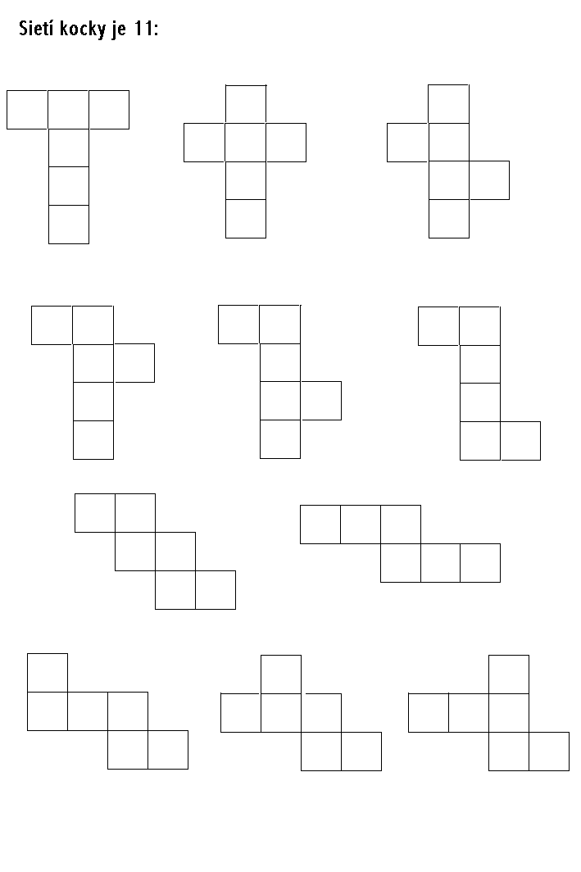
Koľko sietí má
kocka, z ktorých
sa dá
poskladať
Kocka????

